Slide 1

Carte passerelle sport scolaire – sport en club
2 septembre 2021 au 7 juillet 2022

Slide 2

Qu’est ce que la carte passerelle « Sport scolaire-sport en club » ?
Une ambition : augmenter la pratique sportive des enfants
Le principe est assez simple ! Favoriser la découverte du sport chez les jeunes et faciliter leur adhésion en club en offrant à tous les écoliers de CM1 et CM2 licenciés USEP ou UGSEL et les élèves de 6ème licenciés à l’UNSS ou l’UGSEL la possibilité de tester différents sports au sein des clubs partenaires de l’opération. Cette carte passerelle sera distribuée à par les représentants USEP, UGSEL et UNSS auprès des élèves concernés.
Une activation toute l’année scolaire
Pour faciliter l’accès à la pratique sportive toute l’année, les enfants vont avoir la possibilité de tester différents sports et clubs, gratuitement et sans nouvelle prise de licence, à raison de trois séances maximum par club.
Un dispositif prometteur
Après une première année de déploiement national, l’impact du dispositif révèle de belles perspectives :
Plus de 57% des jeunes se sont licenciés au club après les initiations
Un succès auprès des élèves, des familles, des enseignants, des clubs
Des rapprochements et des collaborations entre les clubs et les écoles
Meilleur connaissance des élèves et de leurs familles de l’offre sportive sur le territoire

Slide 3

Qu’est ce que la carte passerelle « Sport scolaire-sport en club » ?
Avec la plateforme « Mon Club Près de Chez Moi »
Tous les clubs participants à l’opération sont accessibles pour les élèves et leurs familles sur la plateforme digitale de géolocalisation « Mon club près de chez moi » (en sélectionnant le filtre « Carte passerelle ».
Les clubs qui souhaitent s’inscrire au dispositif de la carte passerelle peuvent le faire en se connectant à la plateforme « Mon club près de chez moi » et en prenant en main leur page BeSport.
Pour voir la démarche d’inscription, visionnez la vidéo disponible ici.
Une couverture assurantielle garantie est prise en charge par le CNOSF
Le CNOSF a contracté des garanties d’assurance individuelle accident au bénéfice des détenteurs de la carte passerelle permettant de couvrir les risques auxquels s’exposent les enfants dans le cadre des activités testées.

Slide 4
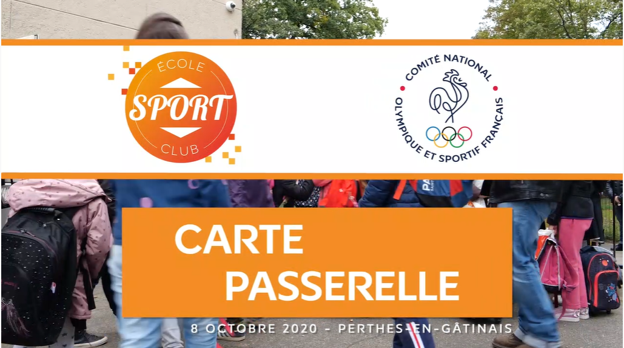
Vidéo de présentation

Slide 5
Comment participer au dispositif ?
Je suis…
Un club
Un comité sportif départemental
Un délégué départemental USEP ou UGSEL (CM1 et CM2)
Un délégué départemental UGSEL ou UNSS (6èmes)
Une collectivité
Un professeur

Slide 6
Je suis un club sportif
Je m’implique :
Je m’inscris au dispositif en prenant en main ma page BeSport : visionnez la démarche ici
J’accueille les élèves de CM1, CM2 et 6èmes licenciés à l’USEP, l’UGSEL et l’UNSS pour des essais gratuits tout au long de l’année scolaire.
J’en parle autour de moi pour faire connaitre le dispositif (clubs et établissements scolaires alentours, collectivité, etc.)
Je suis averti que je serai sollicité pour répondre à de très courtes enquêtes sur le suivi de l'accueil de jeunes dans le cadre de la carte passerelle : je note le nombre d’enfants qui se présentent dans ce cadre.
Mes avantages :
Je fais découvrir ma discipline à un public plus large : la communication dans les écoles peut éveiller de nouveaux jeunes à l’existence du mon club
Je m’inscris dans un dispositif national et bénéficie d’une communication à grande échelle
J’ai l’opportunité d’avoir des inscriptions supplémentaires dans mon club

Slide 7
Je suis un comité sportif départemental
Je m’implique :
J’invite mes clubs à s’inscrire au dispositif en prenant en main leur page BeSport : visionnez la démarche ici
J’en parle autour de moi pour faire connaitre le dispositif (clubs et établissements scolaires alentours, collectivités, etc.)
Mes avantages :
Je fais découvrir ma discipline à un public plus large : la communication dans les écoles peut éveiller de nouveaux jeunes à l’existence de ma pratique
J’ai l’opportunité d’augmenter le nombre d’inscriptions sur cette tranche d’âge dans les clubs
Je participe à éveiller les jeunes à l’importance de l’activité physique et sportive fédérée, mon sport bénéficie d’un dispositif national et d’une communication à grande échelle

Slide 8
Je suis un délégué départemental USEP ou UGSEL (CM1 et CM2)
Je m’implique :
J’informe l’ensemble des enseignants de mon territoire du dispositif par différents biais : mails, réunions régulières, etc. Je les invite à sensibiliser les élèves dès la fin de l’année scolaire 2020-2021 de la possibilité de bénéficier du dispositif
Je reçois les flyers papier et les transmets aux enseignants pour une diffusion aux familles en septembre
J’en parle autour de moi pour faire connaitre le dispositif (clubs et établissements scolaires alentours, collectivités, etc.)
Mes avantages :
Je participe à éveiller les jeunes à l’importance de l’activité physique et sportive fédérée, je relaie le dispositif national afin qu’un maximum de jeunes en bénéficient
Je peux profiter du dispositif pour inciter de nouvelles écoles primaires à se licencier à ma fédération

Slide 9
Je suis un délégué départemental UGSEL ou UNSS (6èmes)
Je m’implique :
J’informe l’ensemble des enseignants de mon territoire du dispositif par différents biais : mails, réunions régulières, etc. Je les invite à sensibiliser les élèves dès la fin de l’année scolaire 2020-2021 de la possibilité de bénéficier du dispositif
Je reçois les flyers digitaux et les transmets aux enseignants pour une diffusion aux familles en septembre
J’en parle autour de moi pour faire connaitre le dispositif (clubs et établissements scolaires alentours, collectivités, etc.)
Mes avantages :
Je participe à éveiller les jeunes à l’importance de l’activité physique et sportive fédérée, je relaie le dispositif national afin qu’un maximum de jeunes en bénéficient
Je peux profiter du dispositif pour inciter de nouveaux jeunes de 6èmes à se licencier à ma fédération

Slide 10
Je suis une collectivité
Je m’implique :
Je présente le dispositif et invite les clubs de mon territoire à s’inscrire au dispositif en prenant en main leur page BeSport : visionnez la démarche ici
Je communique auprès des parents d’élèves de CM1, CM2 et 6èmes licenciés USEP, UGSEL et UNSS pour les éveiller à l’existence du dispositif et l’importance de la pratique d’une activité physique régulière.
Mes avantages :
J’éveille les jeunes de mon territoire à l’importance de l’activité physique et sportive
Je m’inscris dans la relance de l’activité sportive sur mon territoire
Une forte mobilisation des clubs de mon territoire permet de répondre aux attentes des familles qui souhaiteraient bénéficier de la carte passerelle et éveiller la jeunesse et leurs familles à la diversité des sports existants

Slide 11
Je suis un enseignant
Je m’implique :
Je présente le dispositif aux élèves de CM1, CM2 et 6èmes
J’en parle autour de moi pour faire connaitre le dispositif (clubs et établissements scolaires alentours, collectivités, etc.)
Je suis averti que je serai sollicité pour répondre à de très courtes enquêtes sur l’utilisation de la carte passerelle par mes élèves : je réalise régulièrement des sondages auprès de ma classe
Mes avantages :
Je sensibilise les jeunes à l’importance de la pratique régulière d’activités physiques et sportives
Je participe à l’augmentation de la pratique sportive chez les jeunes

